Slide 1

Автоматизированный сбор и анализ данных о недвижимости с использованием веб-скрапинга и NLP
Ответственные исполнители:
Щербатов Юрий Викторович, программист-аналитик ООО “Информ-оценка”,
Акобян Арман Амаякович, старший аналитик ООО “Информ-оценка”
Научный руководитель:
Лейфер Лев Абрамович, к.т.н.
г. Нижний Новгород
12-14 июня 2025 г.

Slide 2




Источники данных
Avito.ru
Move.ru
Межагентская база данных
Более 3 млн. объектов в базе
Более 40 млн. объектов в базе
Почти 1,5 млн. объектов в базе
Ежедневно обновляется ~ 800 тыс.
Ежедневно обновляется ~ 3 млн.
Ежедневно обновляется ~ 3 тыс.
1

Slide 3


Источники данных
Источники данных
Суммарно более 45 млн. объектов в базе
20 сегментов рынка земельных участков, коммерческой и жилой недвижимости
45 городов России
и Московская область
Avito.ru
Move.ru
Межагентская база данных
2

Slide 4
Обработка естественного языка и стандартизация
Исходные данные часто содержат большое кол-во пропусков, а так же имеют разный формат в зависимости от источника
Обработка текста:
Пример стандартизации, признак «Парковка»:
Подготовка текста описания
Поиск паттернов в тексте
Заполнение пропусков по совпадениям
на улице
Организованная
на улице, бесплатная
Стихийная
в здании, бесплатная
3

Slide 5
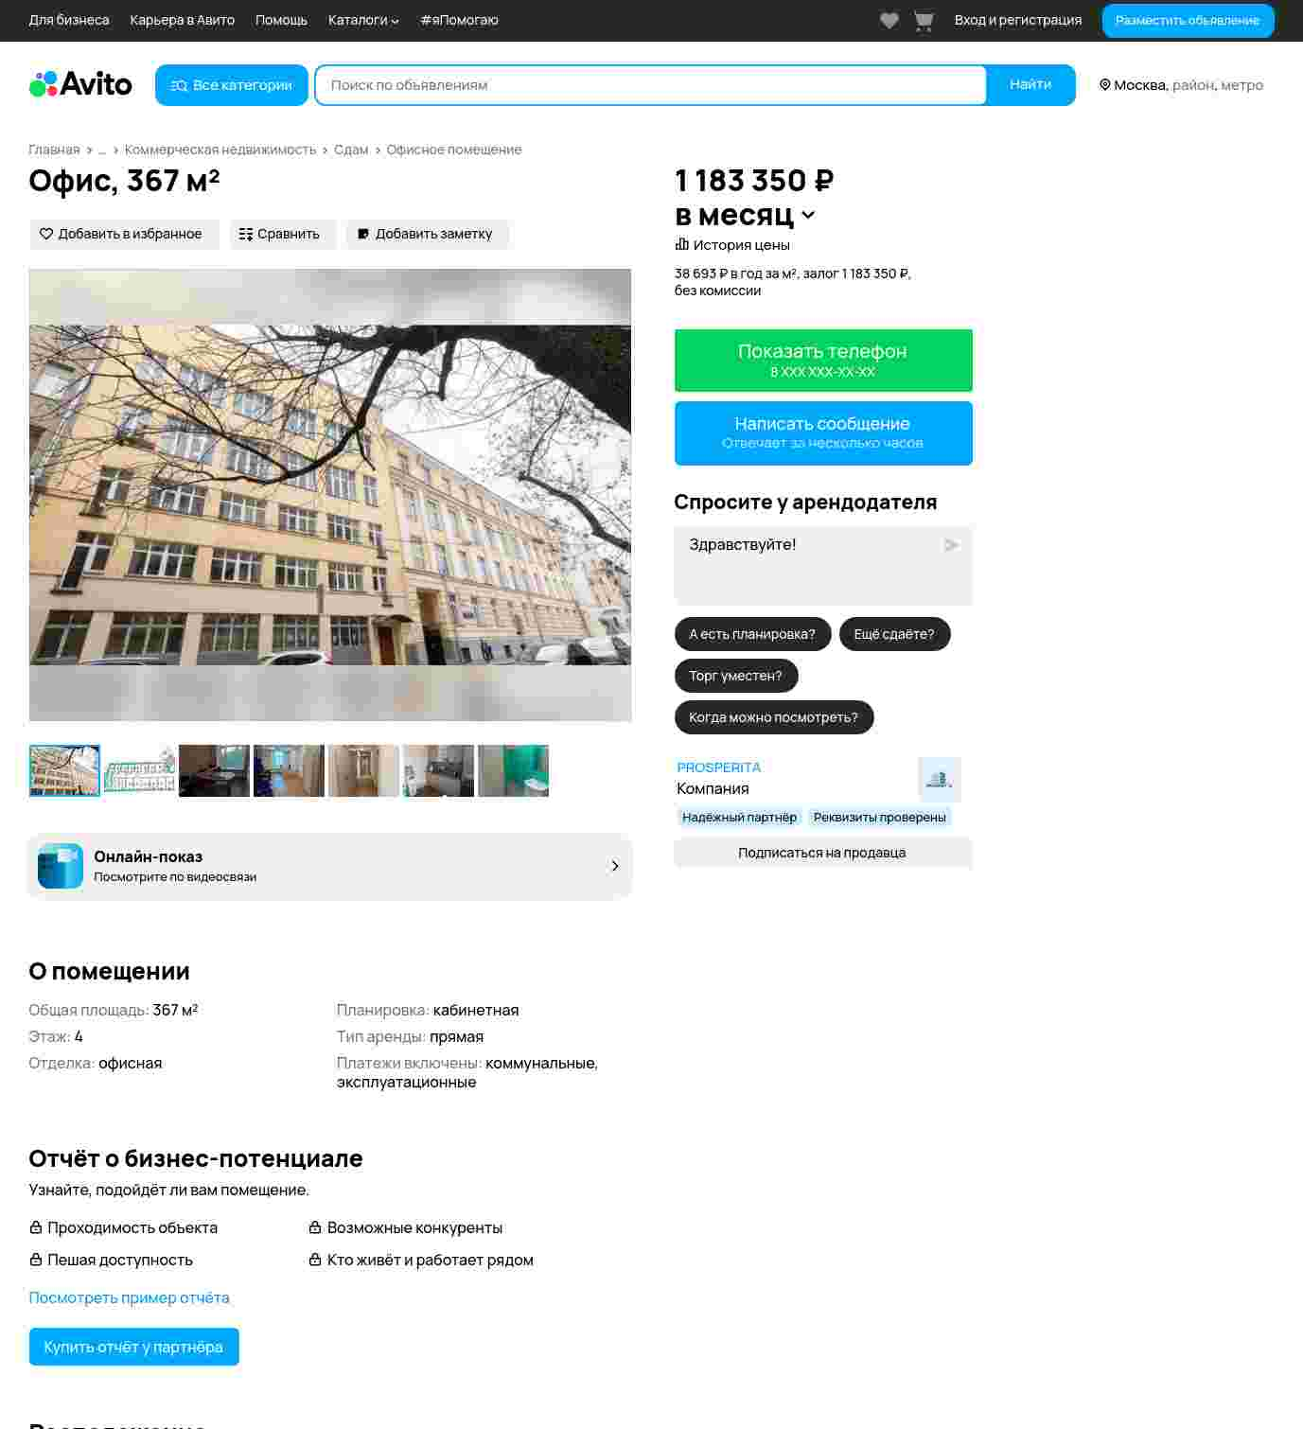
Сохранение скриншотов объявлений
Для подтверждения достоверности информации находящейся в базе данных, производится автоматизированное сохранение скриншотов объявлений на момент сбора данных
Всего скриншотов в БД: больше 3 млн.
4

Slide 6
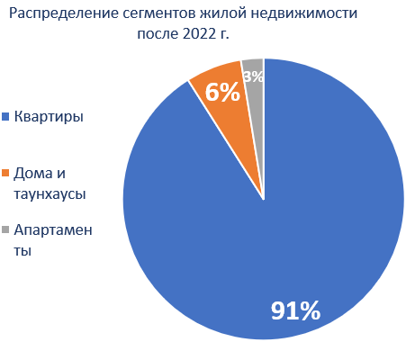
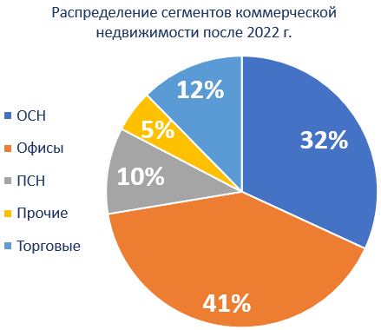
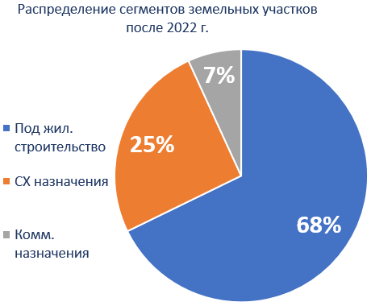
Соотношение сегментов недвижимости в БД после 2022 г.
5

Slide 7
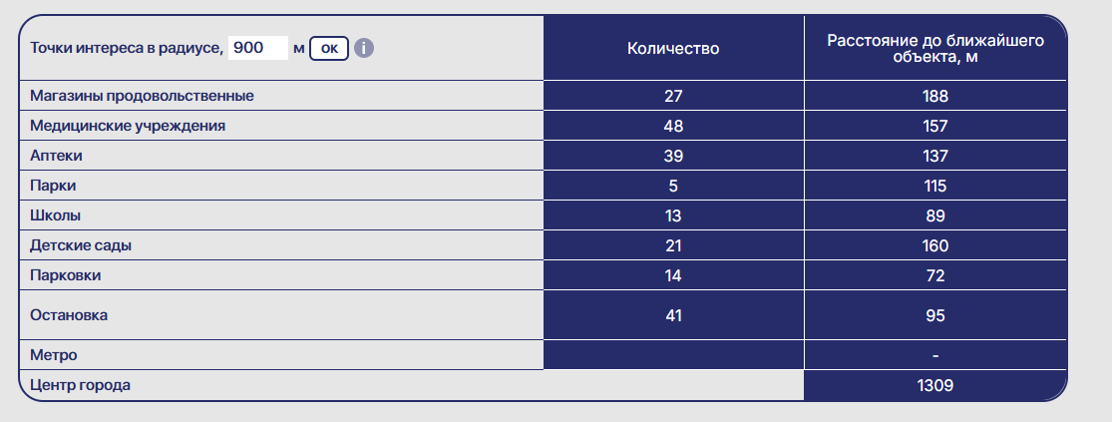
Геолокационные данные
Расстояние до точек интересов
Функциональное зонирование городов
Административное зонирование городов
6

Slide 8
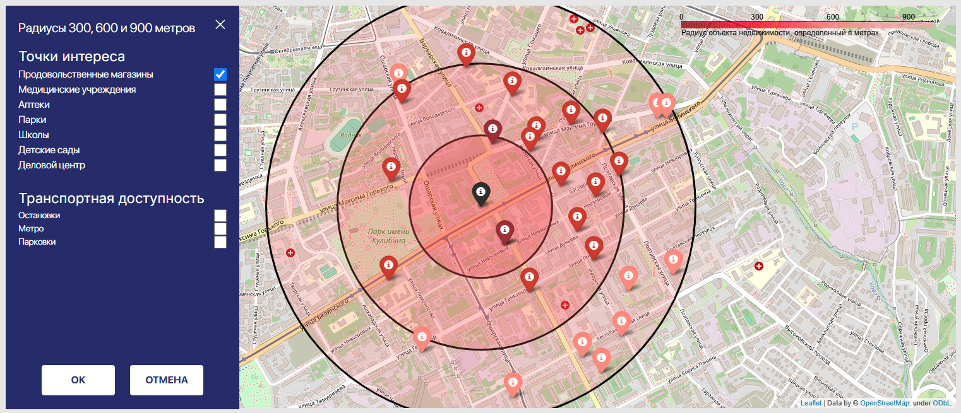
Геолокационные данные
Расстояние до точек интересов
Функциональное зонирование городов
Административное зонирование городов
7

Slide 9
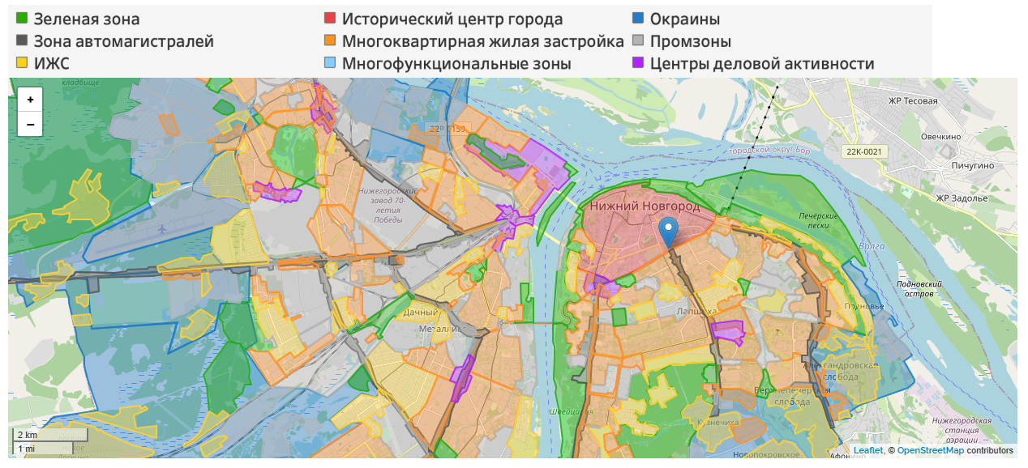
Геолокационные данные
Расстояние до точек интересов
Функциональное зонирование городов
Административное зонирование городов
8

Slide 10
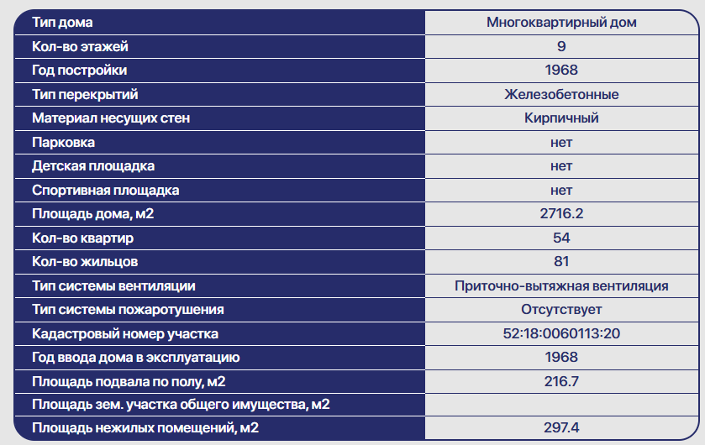



Характеристики зданий
Источники получаемых характеристик:
Dominfo
Mingkh
Avito
Move
9

Slide 11
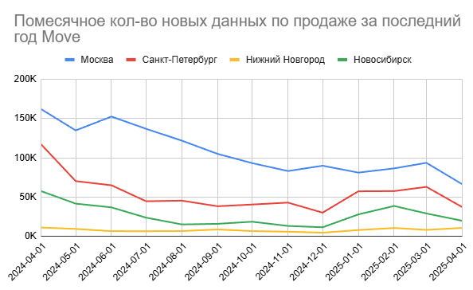
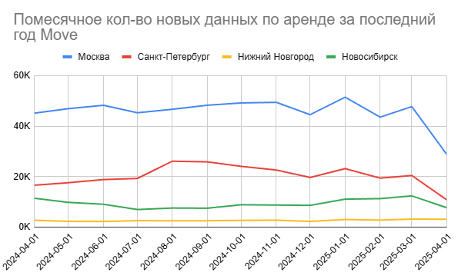
Динамики рынка продажи и аренды квартиры городов миллионников за последний год
10

Slide 12
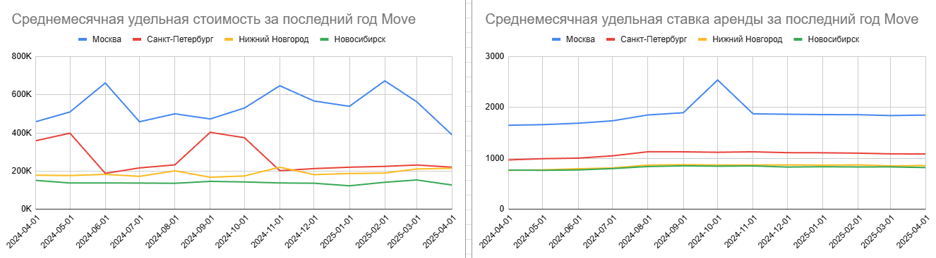
Динамики рынка продажи и аренды квартиры городов миллионников за последний год
11

Slide 13
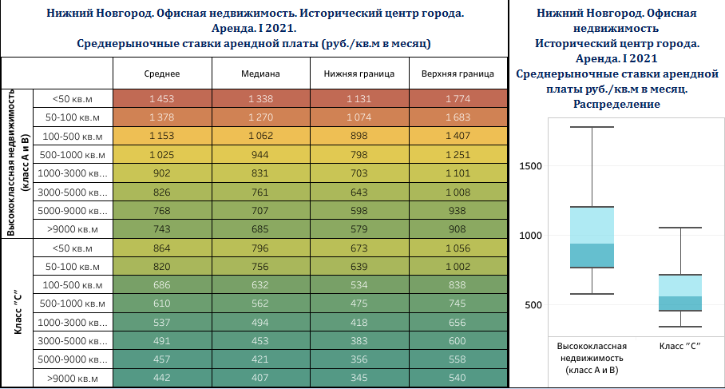
Цены и арендные ставки объектов
12

Slide 14
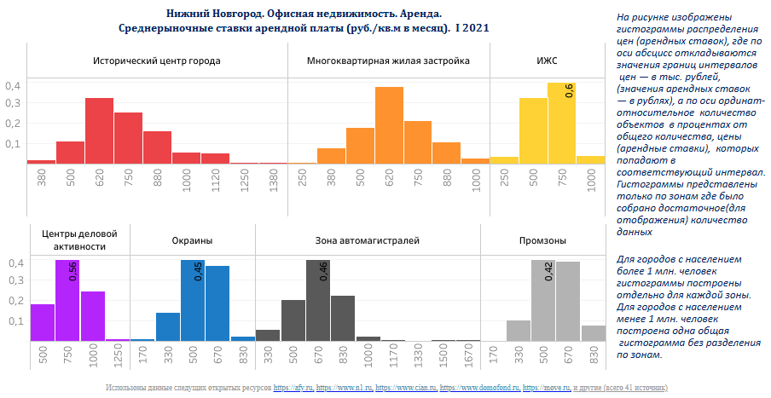
Цены и арендные ставки объектов
13

Slide 15
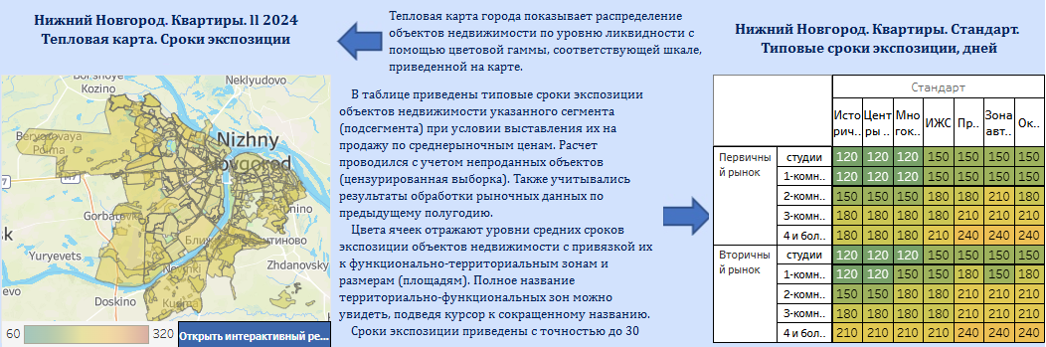
Характеристики ликвидности
Имея информацию о датах выставления и снятия объектов с продажи мы можем рассчитать сроки экспозиции этих объектов и использовать эти данные для анализа
14

Slide 16
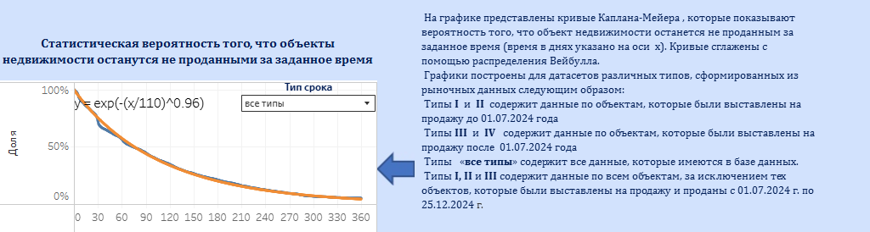
Характеристики ликвидности
Имея информацию о датах выставления и снятия объектов с продажи мы можем рассчитать сроки экспозиции этих объектов и использовать эти данные для анализа
15

Slide 17
Использование данных в web-приложении
Поиск расширенных характеристик объекта
Анализ местоположения
  Расчет расстояния до точек интересов
  Определение принадлежности к функциональной зоне
  Предоставление информации о зоне местонахождения
Анализ рынка
  Анализ предложений в сегменте, к которому принадлежит объект
  Анализ спроса в сегменте, к которому принадлежит объект
  Динамика рынка
  Анализ активности продавцов и покупателей
Оценка объекта
16

Slide 18
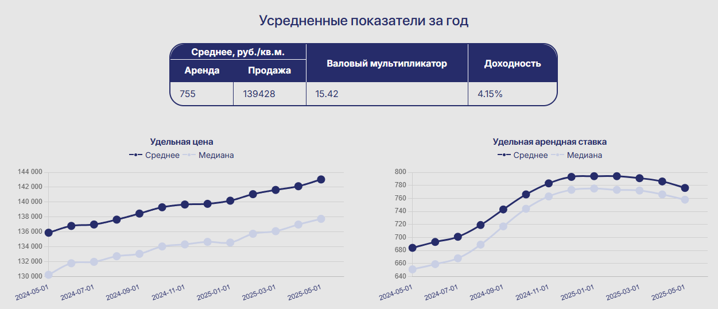
Использование данных в web-приложении
Пример расчета динамики рынка:
17

Slide 19
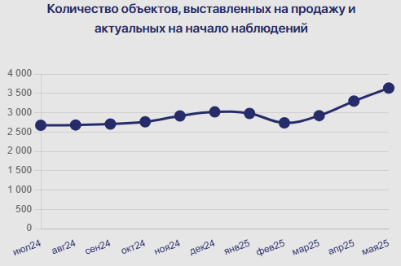
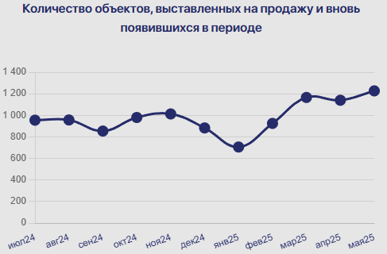
Использование данных в web-приложении
Пример анализа активности продавцов:
18

Slide 20
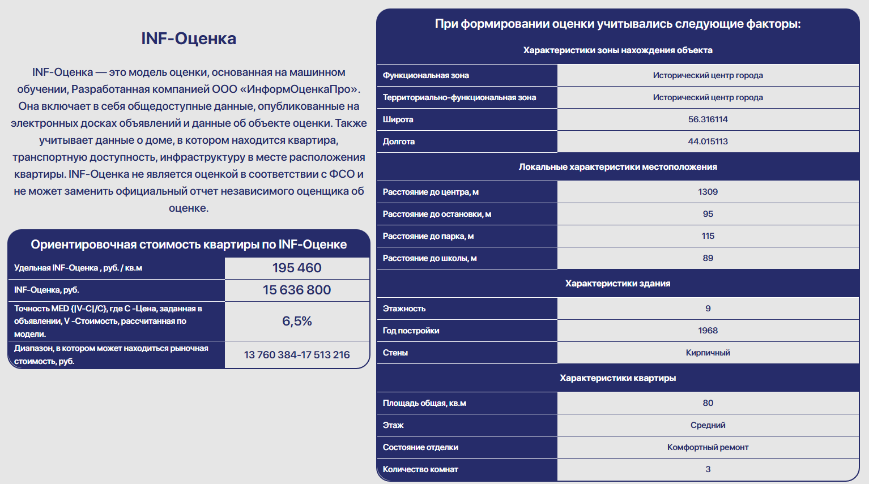
Использование данных в web-приложении
Пример оценки методами машинного обучения:
19

